Slide 1

格隆溴铵新斯的明注射液
——肌松拮抗新主张，平稳复苏护心脑
一针双效·精准拮抗 | 心率稳定·安全逆转
瑞阳制药股份有限公司

Slide 2
目录
基本信息
国内首个肌松拮抗复方制剂
安全性
Ⅲ期临床试验不良事件均为严重程度较轻的Ⅰ级或Ⅱ级，且发生率低于阿托品+新斯的明组
有效性
广谱拮抗所有非去极化肌松药（vs 舒更葡糖钠仅覆盖甾体类）；心率平稳优于阿托品方案，中枢安全性更高
创新性
国内首款复方制剂，药代动力学匹配，1:5最佳配比，创新生产工艺
公平性
填补国内肌松拮抗复方制剂空白，提升围手术期安全与临床管理
格隆溴铵新斯的明注射液 医保国谈申报材料

Slide 3
基本信息
▎药品概况^{[1]}
▎用法用量^{[1]}
项目 | 内容
药品通用名称 | 格隆溴铵新斯的明注射液
活性成分 | 每1ml含格隆溴铵0.5mg与甲硫酸新斯的明2.5mg。
注册规格 | 1ml：格隆溴铵0.5mg与甲硫酸新斯的明2.5mg
剂型 | 注射剂（静脉注射给药）
适应症 | 用于逆转非去极化肌肉松弛药诱导的神经肌肉阻滞
注册分类 | 化药3类（仿制境外上市境内未上市）
中国大陆首次上市时间 | 2026年6月9日完成技术审评
目前大陆地区同通用名药品上市情况 | 原研未进口；国内复方制剂瑞阳独家
全球首个上市国家/地区 | 1997年，英国
是否为OTC药品 | 否
给药途径：10-30秒内静脉注射
成 人：
常规剂量：1ml（含新斯的明2.5mg/格隆溴铵0.5mg）
增强剂量：2ml（含新斯的明5mg/格隆溴铵1mg）
按体重：0.02ml/kg（相当于甲硫酸新斯的明0.05mg/kg，格隆溴铵0.01mg/kg）
特殊人群：
• 老年人：临床经验没有发现老年患者和年轻患者反应的差异
• 最大剂量：建议总剂量不超过2ml
固定配比：格隆溴铵:新斯的明 = 1:5
（荟萃分析^{[2]}证实该配比疗效最佳、不良反应最少）
1.格隆溴铵新斯的明注射液说明书，瑞阳制药股份有限公司，2026
2.Howard J, Wigley J, Rosen G, D'mello J. Glycopyrrolate: It's time to review. J Clin Anesth. 2017 Feb;36:51-53. doi: 10.1016/j.jclinane.2016.09.013. Epub 2016 Nov 18. PMID: 28183573.
格隆溴铵新斯的明注射液 医保国谈申报材料
01-1

Slide 4
基本信息
▎未满足的治疗需求
▎肌松残余/残余神经肌肉阻滞：全麻手术的核心安全挑战
▍流行病学
• 中国年麻醉手术量约8,000万例，其中全麻手术约3,000万例/年
• RECITE-China研究：中国全麻术后拔管时57.8%的患者存在肌松残余（TOFr<0.9）^{[1]}
• 肌松监测率仅4.25%~17%，肌松拮抗率仅29.77%~33%^{[2-3]}
• 肌松残余可导致PACU停留延长、住院时间延长、转入ICU甚至死亡
▍临床危害^{[4]}
• 通气功能不全 → 低氧血症
• 气道保护功能不足 → 误吸、吸入性肺炎
• 吞咽功能受损 → 术后肺部并发症
• TOFr 0.7-0.9：临床检测困难，但仍存在安全风险（复视、疲软、吞咽困难）
当前肌松拮抗方案存在三大矛盾：
❶ 安全性矛盾
新斯的明（A级推荐）能拮抗所有非去极化肌松药残余，但存在毒蕈碱样副作用（心动过缓、分泌物增多）。联用阿托品后心率不平稳，且阿托品透过血脑屏障，增加术后认知功能障碍（POCD/POD）风险。
❷ 覆盖面矛盾
舒更葡糖钠拮抗迅速但仅覆盖甾体类肌松药（罗库溴铵/维库溴铵）。中国仅约30%全麻患者使用甾体类肌松药，其余70%使用苄异喹啉类或其他肌松药的患者无特异性拮抗剂可用^{[5]}。
❸ 便捷性矛盾
传统"阿托品+新斯的明"需临时配制两种药品，存在剂量计算错误和药物混淆风险，不符合临床实践标准化要求。
亟需一款兼顾安全性、广谱覆盖和便捷性的肌松拮抗方案
1.Yu B, Ouyang B, Ge S, et al, incidence of postoperative residual neuromuscular blockade after aeneral anesthesia: a prospective multicenter, anesthetist-blind, observational study, Cur Med Res Opin, 2016 Jan;32(1):1-9.
2.Bin ZHU, Xiang-yong ZHOU, Huan GAO, . Status quo of pediatric anesthesia practice in China: an online survey[J]. Chinese Journal of Public Health, 2019, 35(8): 1047-1052. DOI: 10.11847/zgggws1118406
3.Yang L, Yang D, Liu C, Zuo Y. Application of Neuromuscular Monitoring in Pediatric Anesthesia: A Survey in China. J Perianesth Nurs. 2020 Dec;35(6):658-660.e1. doi: 10.1016/j.jopan.2020.03.001. Epub 2020 Jul 20. PMID: 32703759.
4.中华医学会麻醉学分会骨骼肌松弛药临床应用专家共识工作组. 骨骼肌松弛药临床应用专家共识(2024)[J]. 中华麻醉学杂志,2024,44(09)：1050-1061.DOI:10.3760/cma.j.cn131073.20240904.00903
5.国家药品监保管理局南方医药经济研究所，肌松药市场数据2020
格隆溴铵新斯的明注射液 医保国谈申报材料
01-2

Slide 5
基本信息
▎参照药品：格隆溴铵注射液 + 甲硫酸新斯的明注射液（单方联用方案）
本品为格隆溴铵与新斯的明1:5固定配比的复方预混制剂，避免分开给药易出现剂量配比失衡导致的二次不良反应，给药操作简化，降低院内感染风险
对比维度 | 格隆溴铵新斯的明注射液 （本品） | 格隆溴铵注射液 +甲硫酸新斯的明注射液 （参照药品） | 优势分析
药物组成 | 复方预混制剂；格隆溴铵:新斯的明=1:5 | 两种单方分别配置，由临床医生根据情况临时决定配比，需人工计算 | 无本质差异，均为公认有效组合，复方制剂采用1:5最佳配比
适用场景 | 所有非去极化肌松药拮抗 | 所有非去极化肌松药拮抗 | 拮抗谱一致
操作便捷性 | 预混制剂，无需计算配制，单支直接注射 | 需分别计算和多次抽取，两种药品 | 提升手术室效率；减少周转时间
心率影响（VS阿托品+新斯的明） | 比阿托品方案引起的心率波动更小，对心脏传导系统的干扰更少 |  | 复方制剂与分开给药联合方案的药理学优势一致：格隆溴铵的心血管副作用优于阿托品
依从性与用药风险 | 显著降低用药错误风险，医疗人员依从性更高，保证给药精准和安全 | 受人为因素影响大，尤其在繁忙、高压或紧急情况下，是潜在的用药错误风险点 | 复方制剂的优势极为突出，可将整个配药和给药过程简化为一步，从根本上消除人为差错
格隆溴铵新斯的明注射液 医保国谈申报材料
01-3

Slide 6
安全性
说明书收载的安全性信息^{[1]}
不良反应 | 本品复方制剂中格隆溴铵的不良反应主要包括：口干、便秘、恶心、呕吐、潮红、皮肤干燥、尿潴留、短暂性心动过缓（随后心动过速、心悸和心律不齐）、头晕、瞳孔扩大、畏光等；甲硫酸新斯的明的不良反应主要包括：心动过缓、心律不齐、口咽分泌物增加、恶心、呕吐、腹泻、胃肠道活动增加等。（详见说明书）
国内外不良反应发生情况^{[2]}
经国家药监局、美国食药监局、欧盟药品管理局、日本药品和医疗器械局等网站均未查询到5年内发布的格隆溴铵及甲硫酸新斯的明安全性警告、黑框警告、撤市等信息。
Ⅲ期临床试验，格隆溴铵新斯的明注射液组相关不良事件发生率为17.21%，较对照组发生率22.13%低，常见不良反应按SOC分类为心脏器官疾病（6.56%）、各类检查（5.74%）、胃肠系统疾病（5.74%）；按PT分类发生率≥2%的为恶心（4.92%）、窦性心动过缓（3.28%）、心动过缓（2.46%）。均为严重程度较轻的Ⅰ级或Ⅱ级。提示格隆溴铵新斯的明注射液安全性良好。
与目录内同治疗领域药品安全性相比主要优势
【主要优势】①心血管安全性更优：格隆溴铵对M2受体作用弱，心律失常风险显著低于阿托品；两药药代同步，心率变异性更小；②中枢安全性更高：季铵结构不易透过血脑屏障，术后认知影响小，老年、神经外科/脑功能脆弱等特殊群体用药更安全；③抗分泌作用更强：抗唾液分泌作用是阿托品5-6倍，作用持续约7h，降低误吸风险；④孕产妇更安全：不易透过胎盘，不影响胎儿心率及新生儿Apgar评分。
1.格隆溴铵新斯的明注射液说明书，瑞阳制药股份有限公司，2026
2.瑞阳制药格隆溴铵新斯的明注射液Ⅲ期临床研究报告，华中科技大学同济医学院附属协和医院，2024
格隆溴铵新斯的明注射液 医保国谈申报材料
02

Slide 7
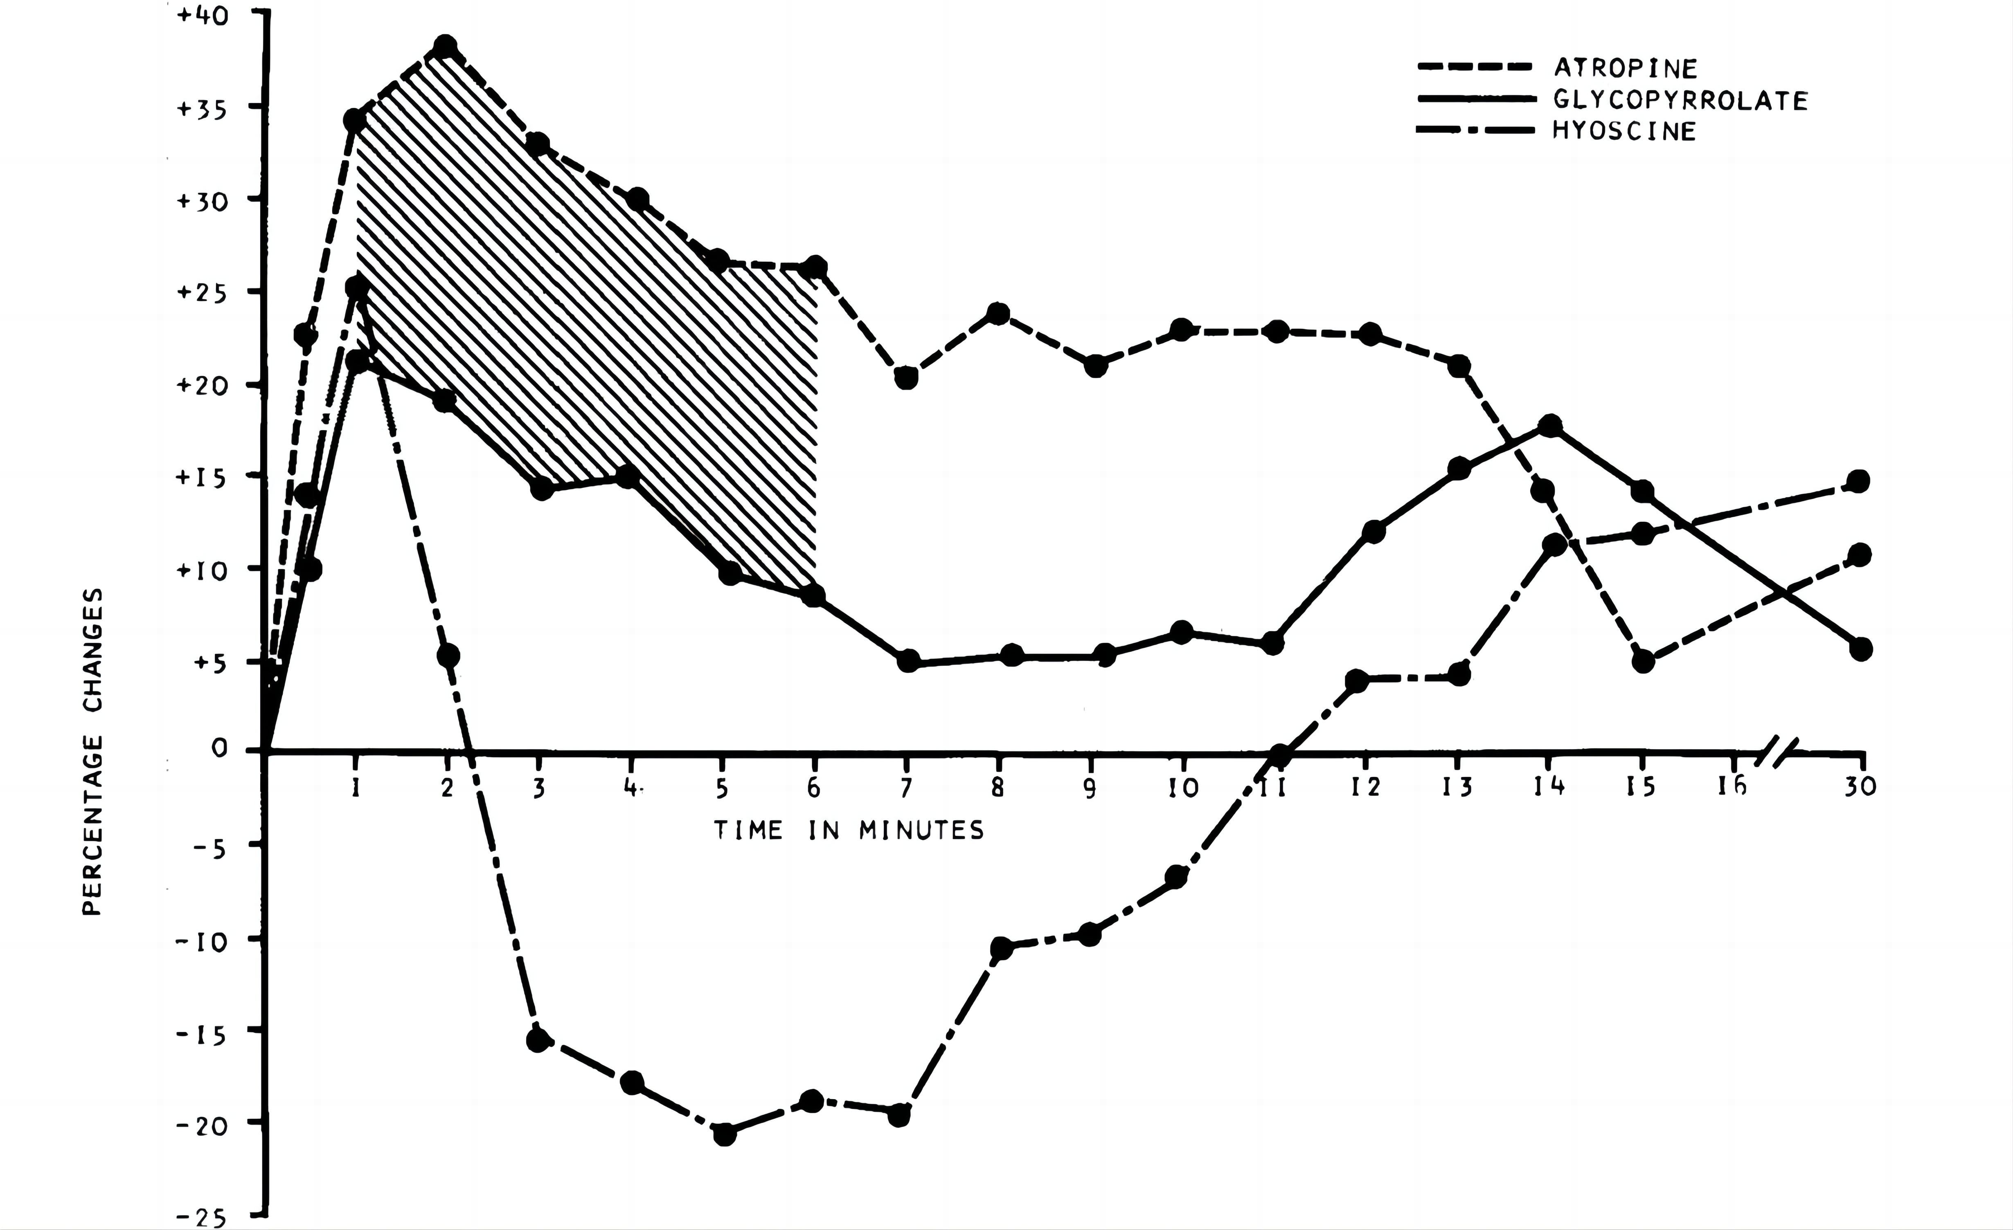
有效性
▎国外临床文献
格隆溴铵/新斯的明无明显术后认知变化，阿托品组出现短期记忆缺陷^{[2]}
格隆溴铵/新斯的明较其他抗胆碱药对二尖瓣切开术患者心率影响最小^{[1]}
二尖瓣狭窄和关闭不全是二尖瓣畸形的主要病变，为二尖瓣中的一个或几个部分发育异常而致左心房的血流在舒张期不能通畅地进入左心室或左心室血液在心脏收缩期反流入左心房。
一项研究对比了格隆溴铵、阿托品、东莨菪碱对患者心率的影响。
P＞0.05
REVERSAL OF NEUROMUSCULAR BLOCK
试验设计:
格隆溴铵组:2.5mg新斯的明+0.4mg格隆溴铵
阿托品组:2.5mg新斯的明+1.2mg阿托品
东莨营碱组:2.5mg新斯的明+0.8mg东茛营碱
结果:
格隆溴铵新斯的明组患者心率最平稳
阿托品组的心率会出现先升高后降的变化
东莨菪碱组患者心率先下降后上升，患者心率波动较大。
阿托品
P＜0.05
格隆溴铵
东莨菪碱
结论
二尖瓣狭窄患者在手术中保持心率平稳，心动过速不仅可能减少心输出量，因为充盈不足，舒张期缩短，也可能增加心肌的氧气需求，格隆溴铵联合新斯的明对患者心率影响最小，适合在二尖瓣患者手术中应用。
一项研究比较了全麻后阿托品/新斯的明和格隆溴铵/新斯的明对认知功能的影响结果显示:接受了阿托品/新斯的明治疗的患者表现出明显的术后短期记忆缺陷，给予格隆溴铵/新斯的明的患者术后无明显认知变化。
1.Bali, I. M., & Mirakhur, R. K. (1980). Comparison of Glycopyrrolate, Atropine and Hyoscine in Mixture with Neostigmine for Reversal of Neuromuscular Block Following Closed Mitral Valvotomy. Acta Anaesthesiologica Scandinavica, 24(4), 331–335.
2.Simpson KH, Smith RJ, Davies LF. Comparison of the effects of atropine and glycopyrrolate on cognitive function following general anaesthesia. Br J Anaesth. 1987 Aug;59(8):966-9.
格隆溴铵新斯的明注射液 医保国谈申报材料
03-1

Slide 8
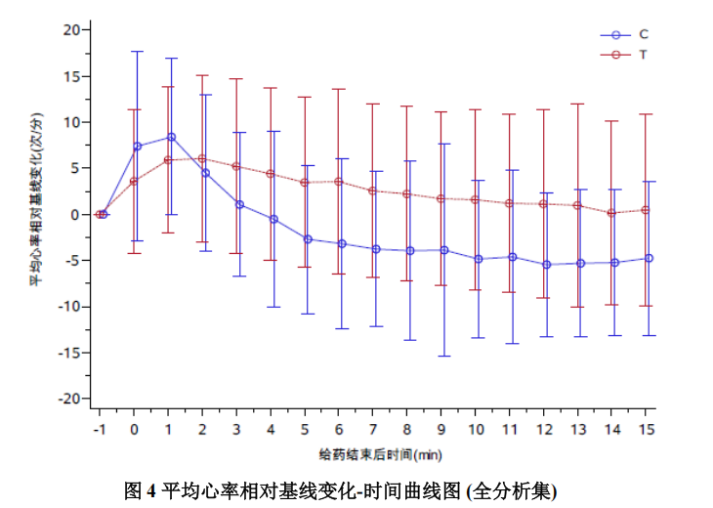

有效性
▎关键临床研究证据
▎临床指南/诊疗规范推荐
瑞阳制药格隆溴铵新斯的明注射液Ⅲ期临床研究^{[1]}
设计：多中心、随机、阳性对照（阿托品+新斯的明）
规模：248例择期全麻非心脏手术患者
牵头单位：华中科技大学同济医学院附属协和医院
年份 | 指南/共识 | 推荐要点
2024 | 骨骼肌松弛药临床应用专家共识 | 使用新斯的明时首选格隆溴铵
2021 | 格隆溴铵围手术期临床应用指导意见 | 与阿托品相比，格隆溴铵引起心动过速较少、抗唾液分泌作用较强
2020 | 法国麻醉和重症监护医学会肌肉松弛剂和麻醉逆转指南 | 新斯的明A级推荐；证据等级Category A1-B
2020 | 中国老年患者围术期麻醉管理指导意见 | 首选格隆溴铵+新斯的明拮抗；关注POCD高危患者
2020 | 成人术后谵妄防治专家共识 | 围术期尽可能选择透过血脑屏障少的药物，如格隆溴铵
新斯的明+阿托品混合组
格隆溴铵新斯的明注射液组
主要结论：
① 格隆溴铵新斯的明注射液逆转肌松残余疗效非劣于新斯的明+阿托品
② 较“新斯的明+阿托品“混合制剂，患者心率维持显著更稳定（平均心率变化幅度小）
③ 格隆溴铵新斯的明注射液总体安全性可控，未见新的安全性信号
优势：广谱拮抗所有非去极化肌松药（vs 舒更葡糖钠仅覆盖甾体类）；心率平稳优于阿托品方案；多部权威指南明确推荐。
1.瑞阳制药格隆溴铵新斯的明注射液Ⅲ期临床研究报告，华中科技大学同济医学院附属协和医院，2024
格隆溴铵新斯的明注射液 医保国谈申报材料
03-2

Slide 9
创新性
▎核心创新点
创新点一：国内首款
—肌松拮抗复方制剂
创新点二：药代动力学
—同步设计
创新点三：1:5最佳配比
—循证医学支持
创新点四：创新配方与工艺
—复方配比精准稳定
格隆溴铵起效作用时间与新斯的明起效作用时间匹配
格隆溴铵半衰期0.83h，新斯的明半衰期0.89h
两药同步起效、同步消退，避免心率"过山车"效应
Journal of Clinical Anesthesia荟萃分析证实^{【1】}
1:5比例（格隆溴铵:新斯的明）获得最佳疗效
不良反应发生率最低
单支1ml即含精确1:5配比剂量
创新的缓冲体系：使用枸橼酸和磷酸氢二钠的独特组合，控制最优pH范围 ，兼顾两种原料稳定性。
低致敏辅料体系：不含苯甲醇，降低局部刺激与过敏风险
工艺创新：采用 “终端灭菌”工艺，满足无菌保障，确保临床使用安全性
原研Sintetica Gmbh（英国，1997年上市）
国内首家申报：化药3类（仿制境外上市境内未上市）
填补国内肌松拮抗复方制剂空白
临床价值：即开即用
杜绝人工配制误差
临床价值：心率变化平稳
降低心血管不良事件
临床价值：保障用药精准
符合标准化实践
临床价值：确保临床用药安全，解决复方注射液的稳定性
1.Howard J, Wigley J, Rosen G, D'mello J. Glycopyrrolate: It's time to review. J Clin Anesth. 2017 Feb;36:51-53. doi: 10.1016/j.jclinane.2016.09.013. Epub 2016 Nov 18. PMID: 28183573.
格隆溴铵新斯的明注射液 医保国谈申报材料
04

Slide 10
公平性
弥补医保药品目录短板
降低临床管理难度
无滥用风险
本品适应症明确，仅限于全麻术后在麻醉科医师监护下单次给药，不存在超说明书用药和长期或重复使用的滥用风险。
优化方案，契合临床需求
复方制剂以精准配比替代联用方案，减少临床药品管理品种数，可简化配药流程，减少操作失误与药品污染风险，整体提升临床管理效率，管理难度显著低于单药分用方案。
填补复方制剂空白
临床中逆转肌松药残留需甲硫酸新斯的明与格隆溴铵两种单方制剂合并实现，本品填补了复方制剂的空白。
优化方案，契合临床需求
以格隆溴铵拮抗新斯的明不良反应，提供更高心脏稳定性、更低心率变异性的治疗选择，能够更好地满足临床对安全、便捷、有效肌松拮抗的实际需求。
促进公共健康
符合“保基本”的原则
肌松药残留是麻醉术后常见问题
全麻手术拔管时肌松残留发生率达36%，腹部手术高达57%，严重者可导致呼吸困难、低氧血症甚至危及生命。
有效的肌松拮抗治疗是降低风险的关键
本品为复方制剂，可便捷、安全地实现肌松拮抗，有助于提升我国全麻手术患者的围手术期安全水平，降低术后不良事件带来的额外医疗负担。
临床必需，医保负担可控
本品为临床必需的麻醉用药，用于全麻手术，单次给药，费用可控，不会对医保基金造成额外负担。
替代现有方案，符合“保基本”
上市后可替代甲硫酸新斯的明与格隆溴铵分用的方案，对医保基金预算影响可控，提高基金使用效率。
格隆溴铵新斯的明注射液 医保国谈申报材料
05-1

